Slide 1
Тестування UI
Виконав:
ст. гр. ІП-16-2
Федорняк М. В.
Notes:
<номер>

Slide 2
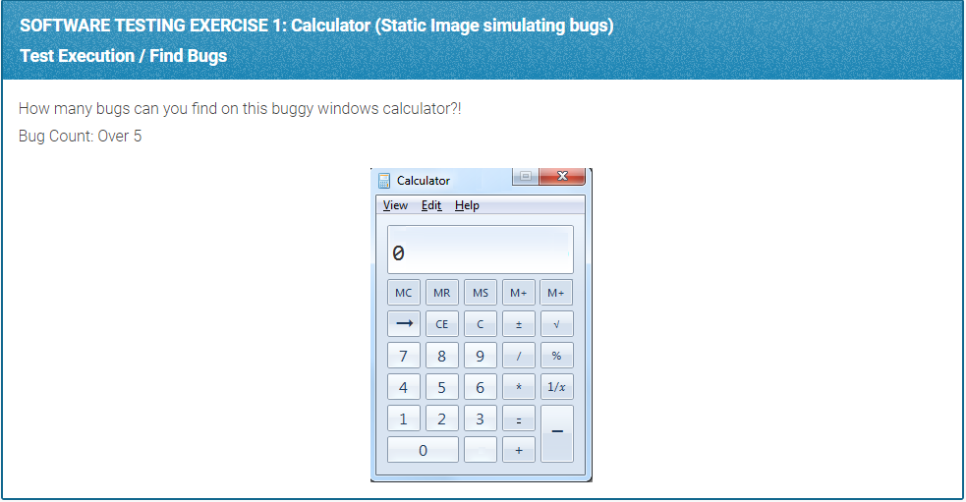
Calculator
1. Відсутністій опис кнопки “.”
2. Дві кнопки “М+”
3. Кнопки “-” і “=” поміняні місцями
4. Відсутня кнопка “Згорнути вікно”
5. Символ стрілки відзеркалено.
6. Вхідні числа знаходяться з іншої сторони.
7. Виділено дві літери у слові “Edit”
Notes:
<номер>

Slide 3
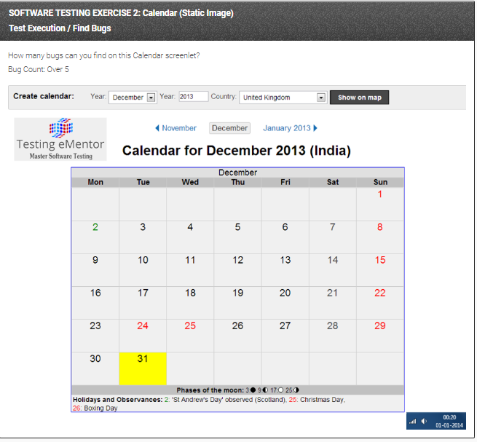
Calendar
1. Меню місяців описано як “Year”.
2. Календар країни не відповідає обраній країні.
3. Наступний рік вказано неправильно у лінку на наступний місяць.
4. (Можливо) Календар неправильно визначає поточну дату.
5. Календар некоректно підсвічує святкові дні.
6. Цифри не відцентровано правильно.

